Slide 1
21ª Reunião Extraordinária do FOPEME
Everson Leão
Gerente de Operações Adjunto

Slide 2
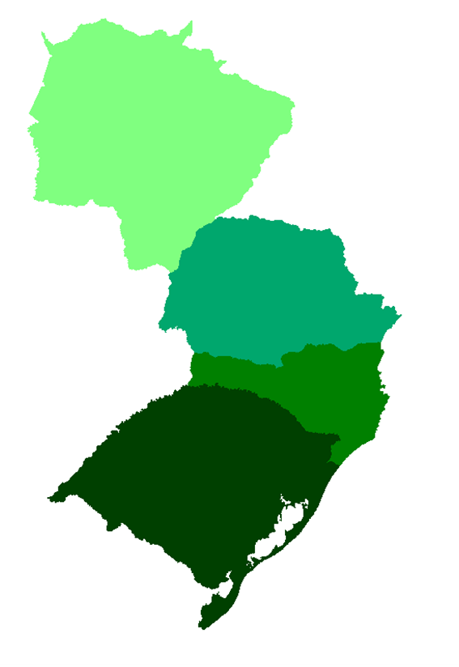
O BRDE
CODESUL
Fundado em 1961
3 agências nas capitais da região sul
10 espaços de divulgação
Escritório em Campo Grande/MS
Escritório no Rio de Janeiro/RJ
33.065 clientes ativos
Área geográfica de atuação

Slide 3








FONTES DE RECURSO
ORIGEM (FUNDING)
ANÁLISE E
INTERMEDIAÇÃO
APLICAÇÃO
Recursos Externos
Outros

Slide 4
CONTRATAÇÃO MPEs
Criação de gerência exclusiva para MPEs em 2012;
  Criação da Gerência de Operações (Geope 4) para atendimento às MPEs;
  Gerente (1), Analistas de Projetos (7), Advogado (1), Assistente (1), Estagiários (5)
  Assessoria técnica do Banco;
Política de Crédito Específica para MPEs no BRDE;
  Relatório de análise simplificado;
  Possibilidade de operações com garantias reais mais flexíveis; (FGI, FAMPE, Carta de Garantia)
  Redução do limite mínimo para as operações de financiamento;
  Cartão BNDES;

Slide 5
CONTRATAÇÃO MPEs
Expansão dos Convênios Operacionais no Paraná;
  Convênios Operacionais com outras instituições financeiras (maior capilaridade do crédito, celeridade, simplificação);
  Convênios com as Sociedades Garantidoras de Crédito do Paraná (SGCs);
  Convênio com a EMBRAPII.
Criação de Programas alinhados ao Desenvolvimento Sustentável.

Slide 6
CONTRATAÇÃO MPEs

Slide 7





FINANCIAMENTO
FUNDING | LINHA | PRAZO / CARÊNCIA MÁXIMOS (anos) | PARTICIP. MÁXIMA (%) | LIMITE (R$ mil) |  | TAXA DE JUROS* (%) |  | INDEX.
 |  |  |  | MÍN. | MÁX. | MÍN. | MÁX.
BNDES | BNDES AUT MPME | 10 / 2 | 100 | 50 | 150.000 | 5,0 | 7,0 | TLP
BRDE | BRDE DESENVOLVE SUL | 10 / 1 | 100 | 50 | 7.000 | 3,4 | 6,4 | SELIC
FINEP | FINEP INOVACRED | 8 / 2 | 90 | 50 | 3.000 | 0,0 | 1,0 | TJLP
BNDES | MPME INOVADORA | 10 / 4 | 90 | 50 | 20.000 | 4,3 | 6,5 | TLP
AFD | BRDE AFD | 12 / 2 | 100 | 250 | € 20.000 | 5,34 |  | EURIBOR
BEI | BRDE BEI | 10 / 2 | 75 | 250 | € 50.000 | 4,03 |  | EURIBOR
* A taxa final de juros é definida somente após a análise de risco.

Slide 8

FUNDO CLIMA
  Aquisição de máquinas e equipamentos com maiores índices de eficiência energética ou que contribuam para a redução de emissão de gases do efeito estufa.
  Foco em Sistemas Geradores Fotovoltaicos
PRAZO
Até 12 anos, incluídos até 24 meses de carência
TAXA DE JUROS
4,03 % a.a.
PARTICIPAÇÃO
Até 80% do investimento
LIMITE
Empresa ou Grupo Econômico com ROB < R$ 4,8 mi

Slide 9
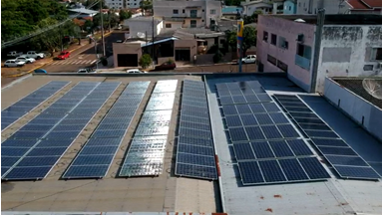
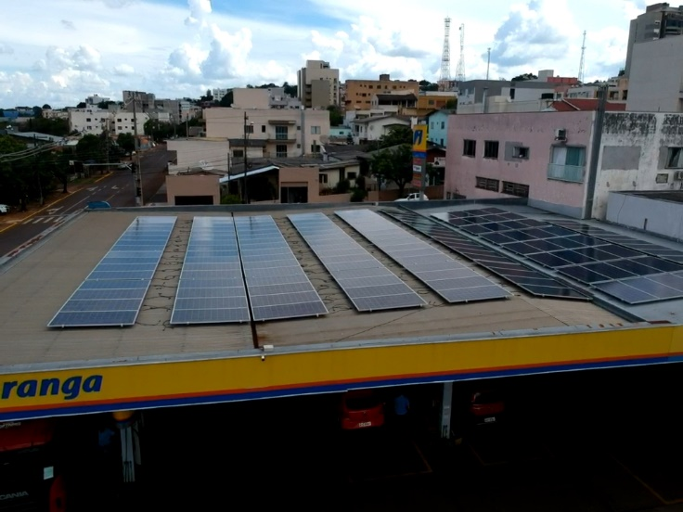
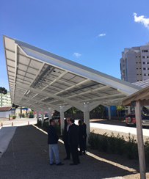
CASES
Supermercado
Posto de Comb.
Restaurante

Slide 10
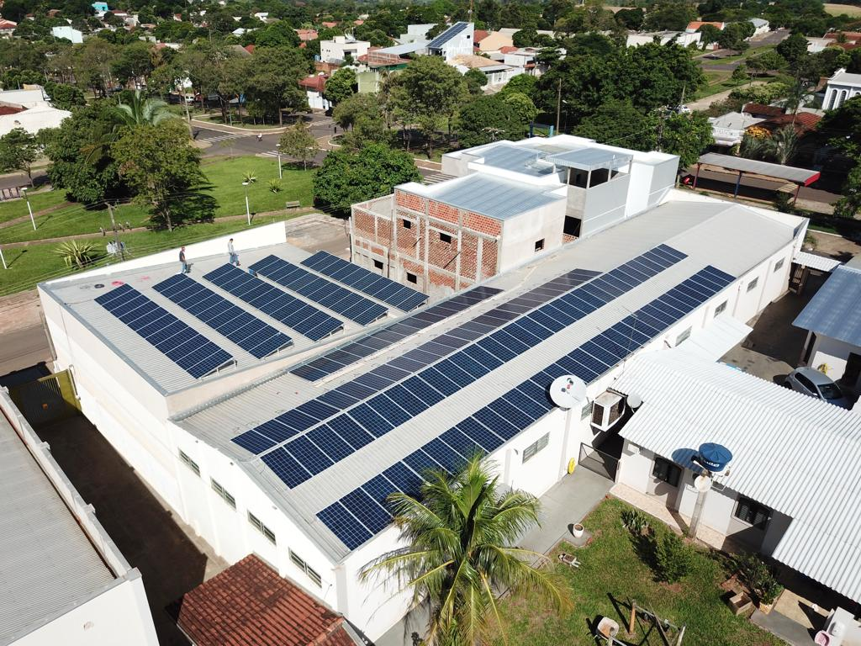
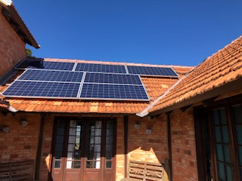
CASES
Indústria
Serviços

Slide 11
ATENDIMENTO À SUA EMPRESA
Região Norte
João Carlos
+55 (41) 3219-8087
joao.kuritza@brde.com.br
Região Oeste e Sudoeste
Paulo Marques
+55 (41) 3219-8150
paulo.ferreira@brde.com.br
Região Noroeste
Ronaldo Silvas
+55 (41) 3219-8163
ronaldo.silva@brde.com.br
RMC e Campos Gerais
Sergio Hekave
+55 (41) 3219-8087
sergio.hekave@brde.com.br
Mateus Müller
Gerente de Planejamento Adjunto
Agência do Paraná
+55 (41) 3219-8045
mateus.muller@brde.com.br

Slide 12
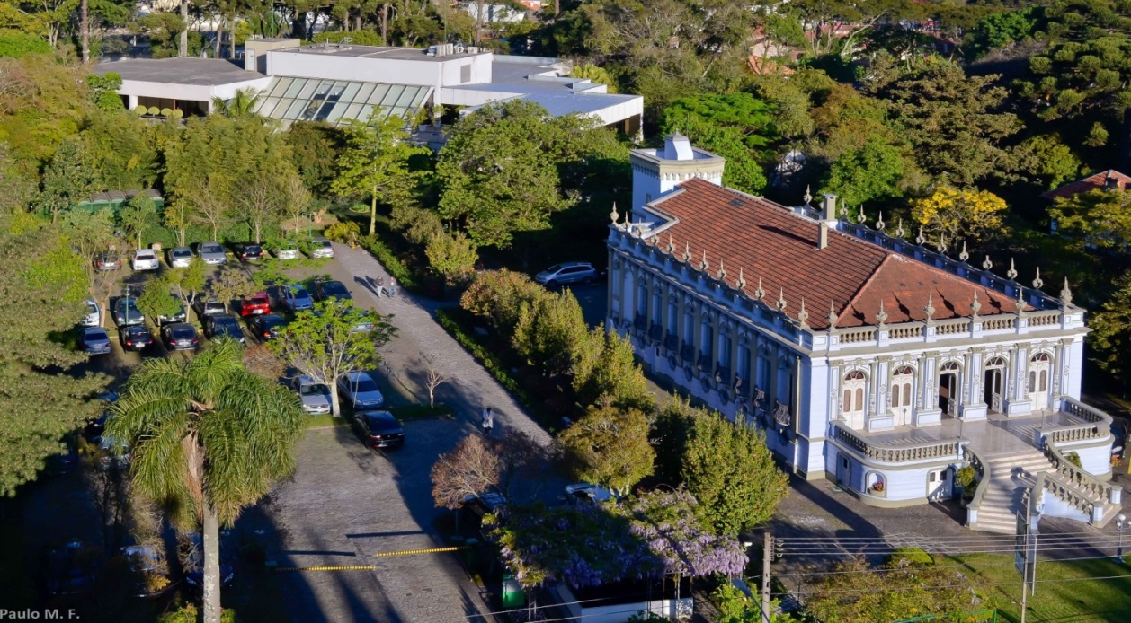

CONTATOS
Everson Leão
Gerente de Operações Adjunto
Agência do Paraná
everson.leao@brde.com.br
+55 (41) 3219-8040
Palacete dos Leões – Espaço Cultural BRDE
BRDE - AGÊNCIA PARANÁ
Av. João Gualberto, 570, Alto da Glória - Curitiba, PR
brdepr@brde.com.br
www.brde.com.br

